Slide 1
Nytt fra Viken
v/ fylkesråd Johan Edvard Grimstad

Slide 2
Fylkesrådet Jacobsen
Fylkesrådsleder Siv Henriette Jacobsen (AP)
Olav Skinnes (SP) Fylkesråd for samferdsel
Anette Lindahl Raakil (SP) - fylkesråd for plan, klima og miljø
Edvin Søvik (AP) - fylkesråd for finans og administrasjon
Heidi Westbye Nyhus (AP) - fylkesråd for utdanning og kompetanse
Tonje Kristensen (AP) – Fylkesråd for kultur og mangfold
Johan Edvard Grimstad (SP) – Fylkesråd for næring og tannhelse

Slide 3
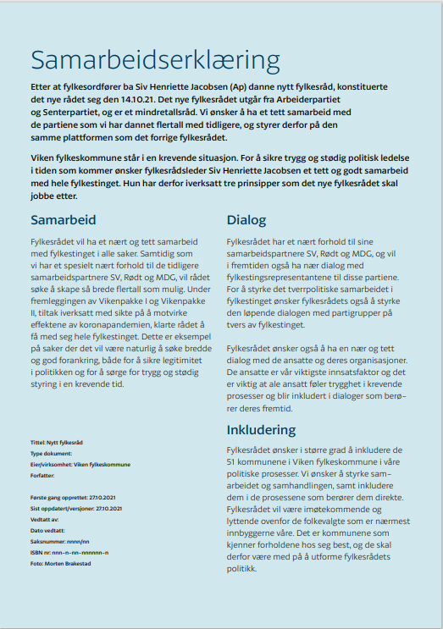
Styrer på eksisterende plattform
Samarbeid
Dialog
Inkludering

Slide 4
Politisk regnskap og satsinger fremover

Slide 5
Viken-budsjett 2022: For et mer rettferdig og grønnere Viken
Trygg styring
Trenger mer til kollektivtrafikken
Et løft for skoleutbygging og vedlikehold
Vedlikehold av vei
Satsing på kollektivtrafikk for reduserte klimautslipp

Slide 6
Viken fylkeskommune - Budsjett 2022
Skolebygg:
Utbygging av Askim videregående skole (Indre Østfold kommune) er under planlegging, yrkesfag, forventet ferdigstillelse i 2025
Utbygging av Mysen videregående skole (Indre Østfold kommune) er under planlegging, byggfag, forventet ferdigstillelse i 2024
Fylkesvei:
Utvalg av noen større prosjekter under utførelse eller med planlagt oppstart i økonomiplanperioden. Det vises for øvrig til handlingsprogram 2022-2025.
Forfallsinnhenting fv. 120 Huls bru (Indre Østfold kommune). Årsbudsjett 2022: 2 mill. kr.
Tilrettelegging gang og syklende Fv. 1270 Henstad alle (Indre Østfold kommune).

Slide 7
Prosess for evt. oppdeling av Viken fylkeskommune

Slide 8
Politisk plattform for fylkesrådet i Viken, (anno 2019)
«Fylkesrådet går fremover med det syn at fylket Viken er en lite hensiktsmessig konstruksjon. Stortinget har slått sammen Østfold, Akershus og Buskerud mot deres vilje. Med et nytt storting etter valget i 2021, vil fylkesrådet legge frem en sak for fylkestinget med anmodning til Stortinget om å oppløse Viken.»

Slide 9
Vedtatt regjeringsplattform:
«Fylkes- og kommunestruktur
Det skal vare tre folkevalgte nivåer i Norge. Eventuelle sammenslåinger skal vare basert på frivillighet og eventuelle folkeavstemminger skal være rådgivende for nye fylkeskommuner og kommuner.
Den innsendte søknaden fra Troms og Finnmark om oppløsning skal innvilges, og det skal i løpet av 2021 settes i gang en prosess for a gjenopprette Akershus, Buskerud og Østfold basert på en søknad fra fylkestinget i Viken.
Regjeringen vil:
• Videreføre tre direkte folkevalgte forvaltningsnivåer.
• Oppløse tvangssammenslatte fylkeskommuner som sender søknad etter vedtak i fylkestinget innen 1. juli 2022.
• Oppløse tvangssammenslatte kommuner som sender søknad etter vedtak i kommunestyret innen 1. juli 2022.
• Fjerne delene i inntektssystemet som straffer kommuner som ikke slår seg sammen.
• Sette ned et ekspertutvalg som skal gå gjennom fylkeskommunenes inntektssystem, når fylkesstruktur er avklart.»

Slide 10
Bestilling om administrativ utredning:
For å sikre et grundig og balansert faglig grunnlag legges det opp til at det lages en administrativ rapport som skal følge det politiske saksframlegget til fylkestinget og høring i kommunene. 14. oktober vedtok fylkesrådet mandat denne utredningen.
Utredningen vil blant annet kartlegge konsekvenser knyttet til demokrati, samfunnsutvikling, økonomi, organisasjon, ansattes vilkår og innbyggernes tjenester.
For å rekke at fylkestinget behandler en søknad om oppdeling i februar, er det svært knappe tidsfrister. Konsekvensvurdering vil derfor i stor grad måtte basere seg på allerede eksisterende data og analyser.

Slide 11
Prosess for administrativ utredning:
Knappe frister gir også utfordringer når det gjelder medvirkning fra kommuner, andre samarbeidsparter og berørte. Kommunene blir i særlig stor grad påvirket av både prosess og utfall, og å høre kommunenes meninger er derfor prioritert.
Regjeringsplattformen sier at Akershus, Buskerud og Østfold skal gjenopprettes. En fullstendig gjenoppretting av disse fylkene vil ikke la seg gjøre på grunn av endrede kommunegrenser og Lunner og Jevnakers fylkesbytte, men det skal lages en utredning som så langt det lar seg gjøre, er basert på de tidligere fylkesgrensene.

Slide 12
Tidslinje for Vikens saksutredning
13. oktober – fremleggelse av regjeringsplattform.
14. oktober – fylkesrådets bestilling av administrativ utredning.
25. oktober – brevet gikk ut til kommunene
17. desember – fylkesrådets innstilling oversendes for behandling i fylkestinget, og sendes på høring til kommunene.
1. februar – høringsfrist
16.-17. februar – fylkestinget behandler sak om oppdeling av Viken

Slide 13
Viktige milepæler for gjennomføring av valg
1. September 2022 – Viken fylkeskommune må ha klart underlag for gjennomføring av valg i «nye» Akershus, Buskerud og Østfold.
I løpet september 2022 – Fylkestinget i Viken oppnevner fylkesvalgstyre for Akershus, Buskerud og Østfold.
I løpet av oktober 2022 – Fylkesvalgstyrene i Akershus, Buskerud og Østfold møter for å bli orientert om, og godkjenne foreløpige valgforberedelser.
2. januar - Frist for utarbeidelse av foreløpige manntall (valgloven).
31. mars - Frist for innlevering av listeforslag
1. juni - Frist for fylkesvalgstyret til å godkjenne listeforslag
1. juli til 9. august –Periode for tidligstemming etter valgloven.
10. august til 8. september - Forhåndsstemming
11. september - Valgdag

Slide 14
Tjenester til innbyggerne
Viken vil gjennom denne prosessen holde fokus på driften av fylkeskommunens organisasjon, og levere gode tjenester til innbyggerne.

Slide 15
Kommunenes rolle
Delta aktivt i høring
Fremme sin kommunes synspunkt på deling av Viken, utredningsgrunnlaget, og gi innspill til saksbehandlingen i fylkestinget og evt. delingsprosess
Vurdere egen tilknytning til fylkeskommunen

